Slide 1
과제: 문자출력

Slide 2
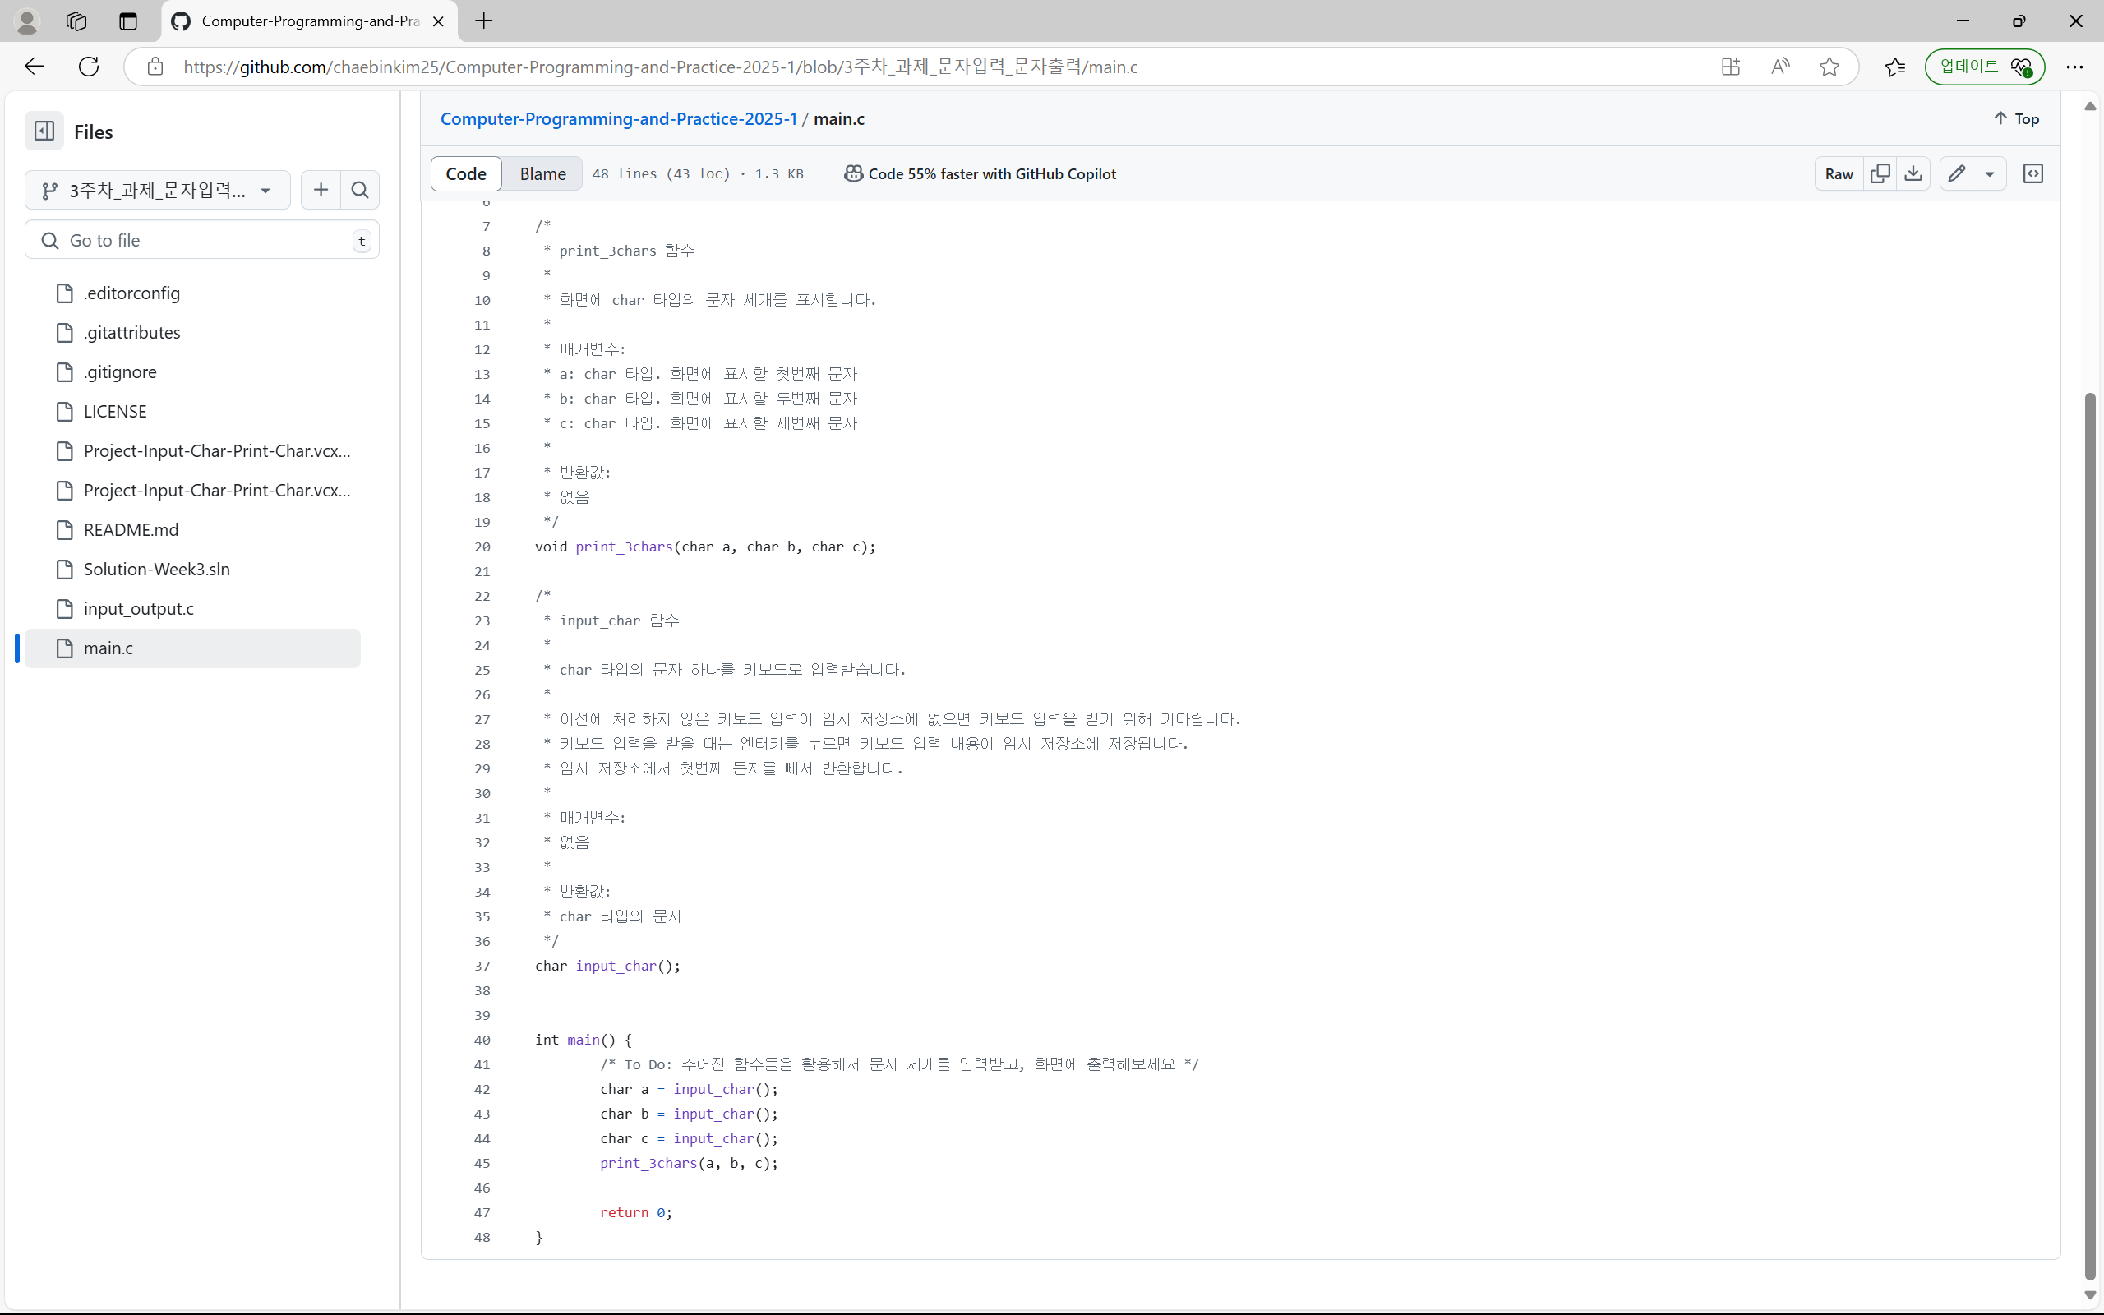
Github desktop 화면 띄우기

Slide 3
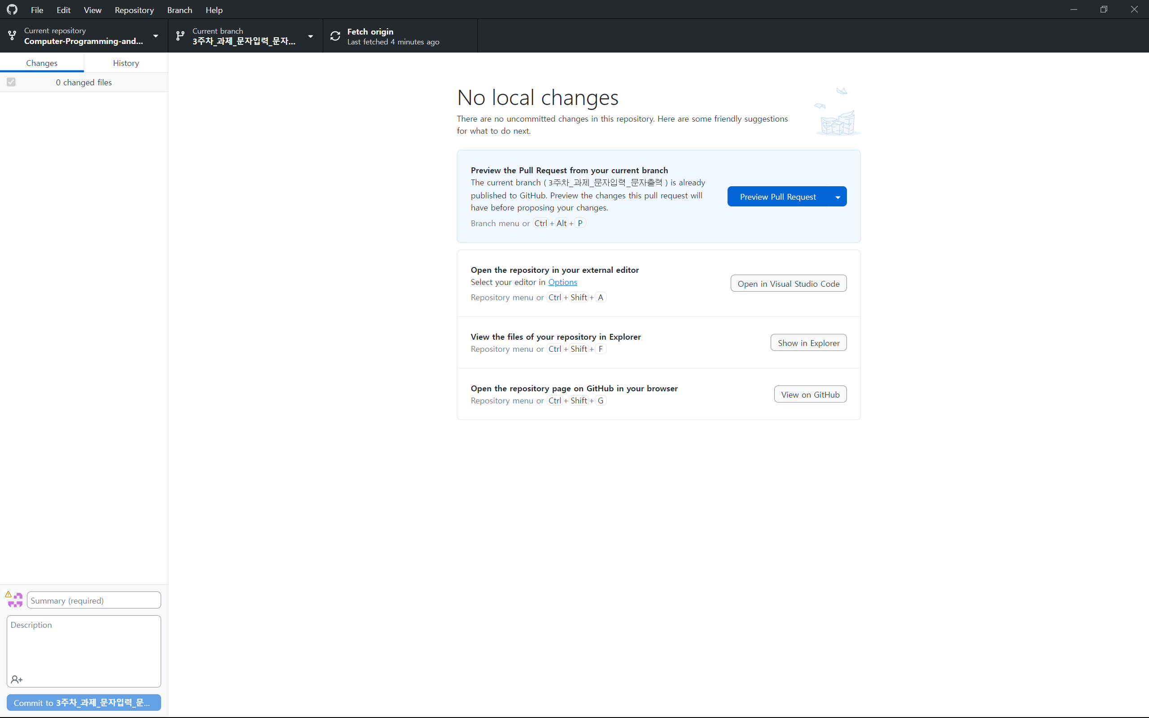
Current branch 클릭

Slide 4
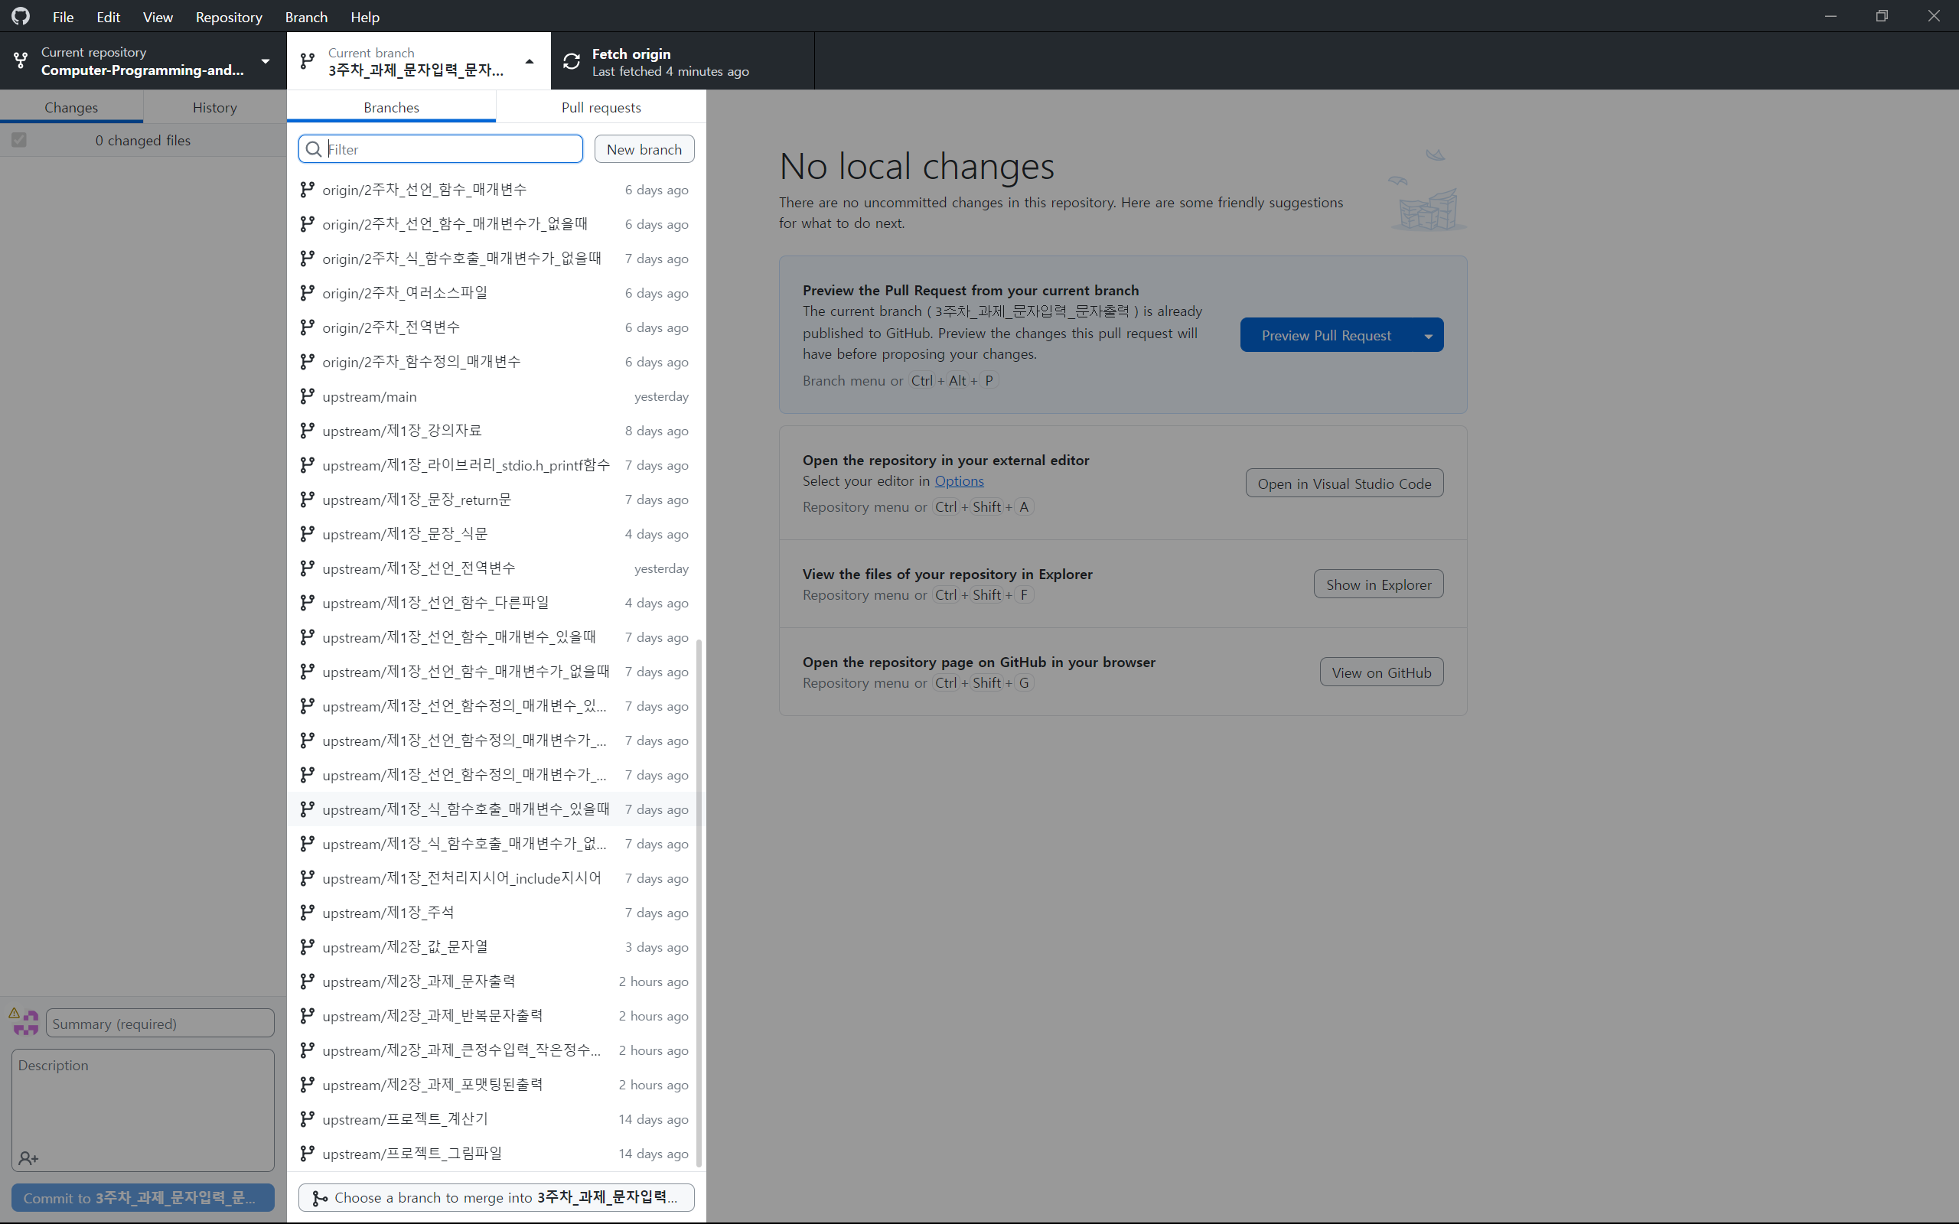
upstream/제2장_과제_문자출력 클릭

Slide 5

History 클릭

Slide 6
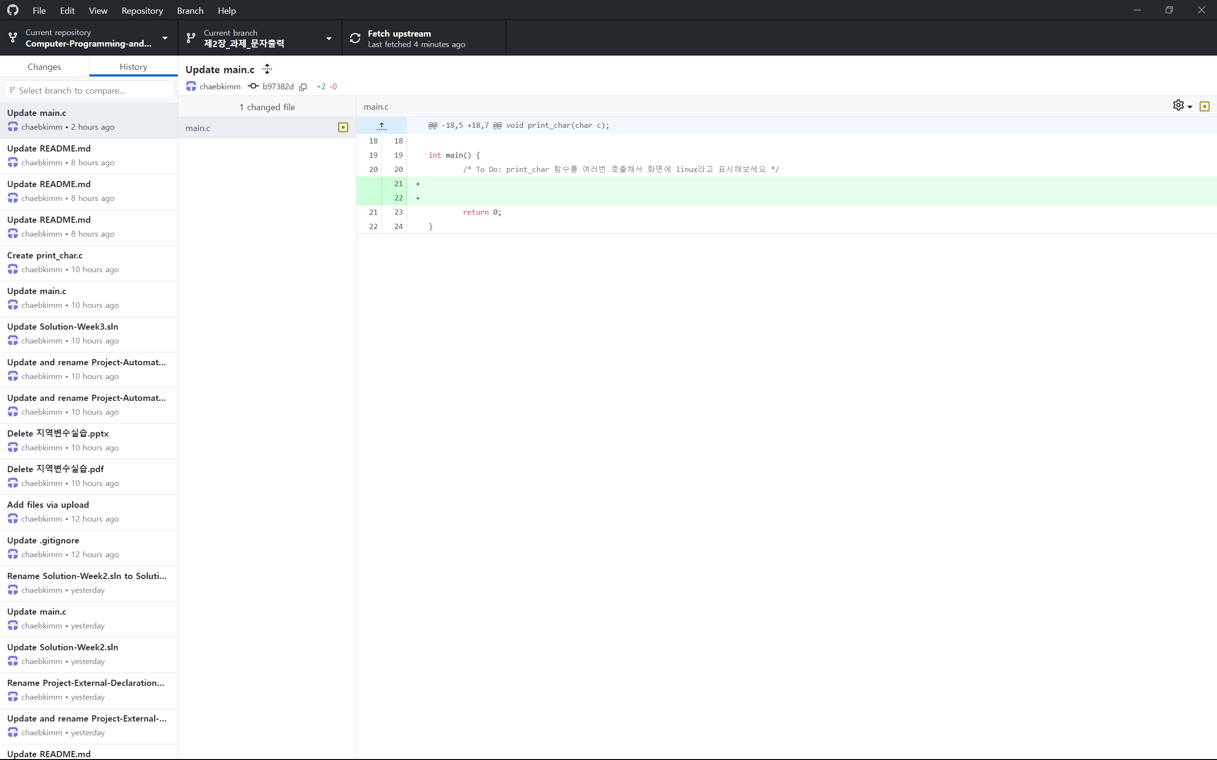
할일:
문자 다섯개를 화면에 출력하기
Visual Studio 화면 띄우기

Slide 7
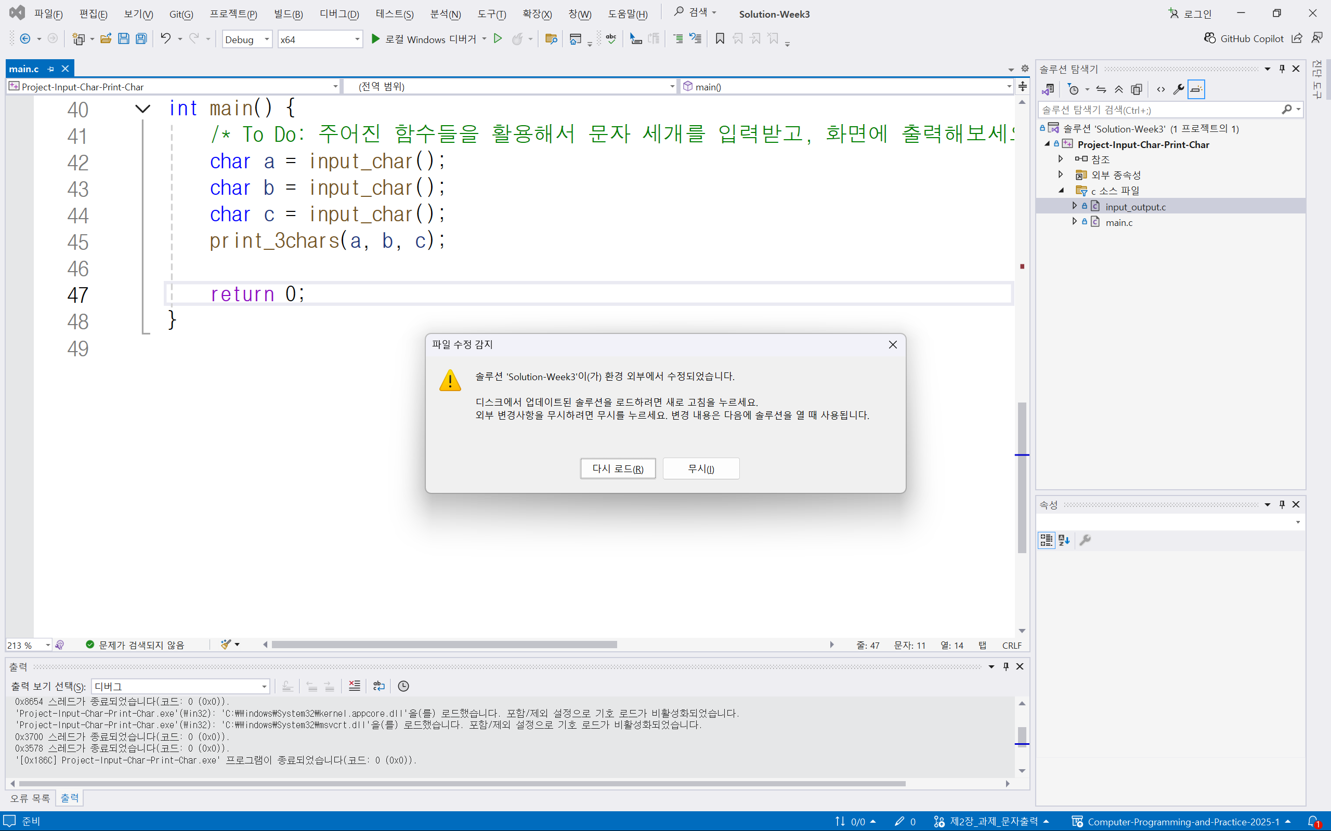
다시 로드 클릭

Slide 8
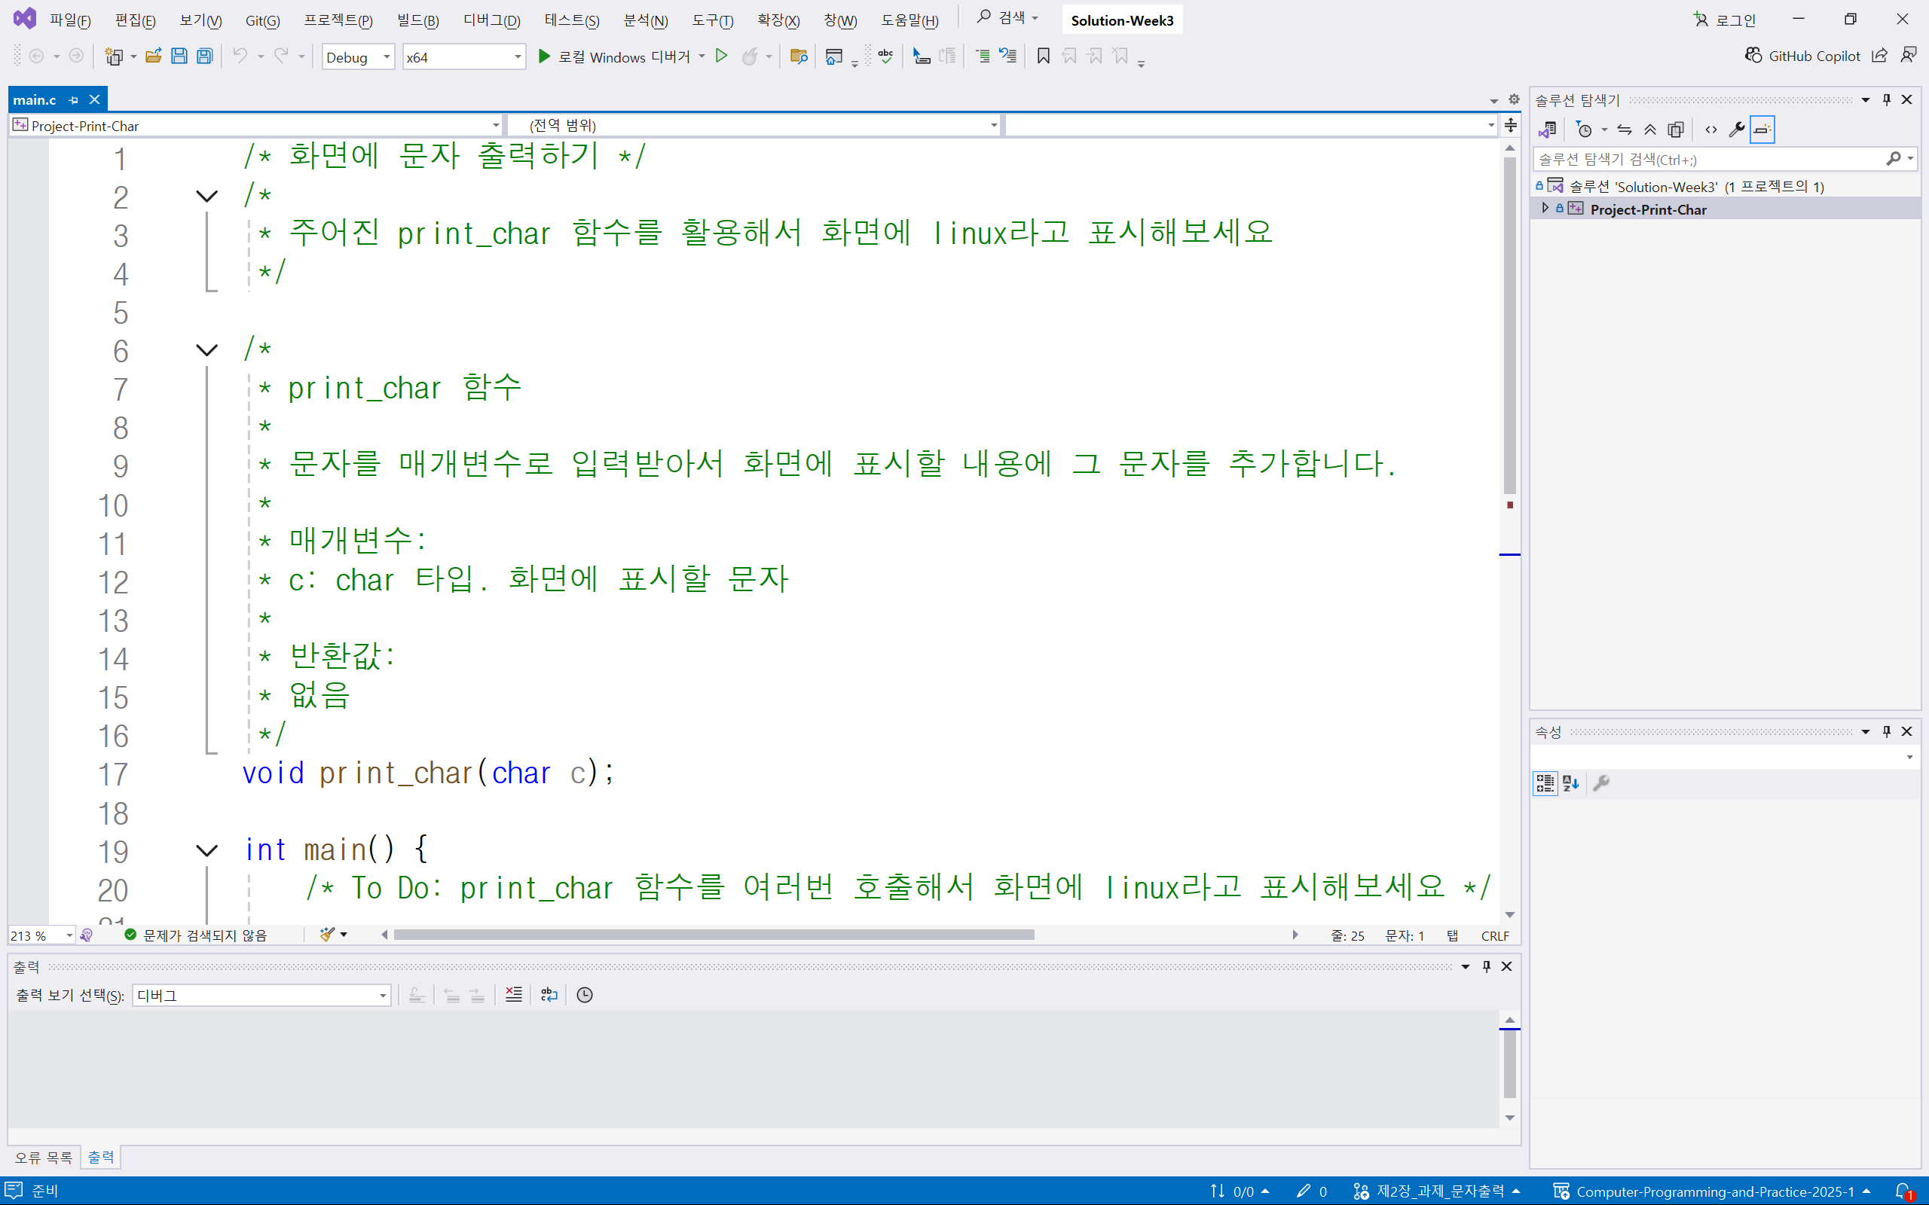
print_chars: 문자를 화면에 출력하는 함수

Slide 9
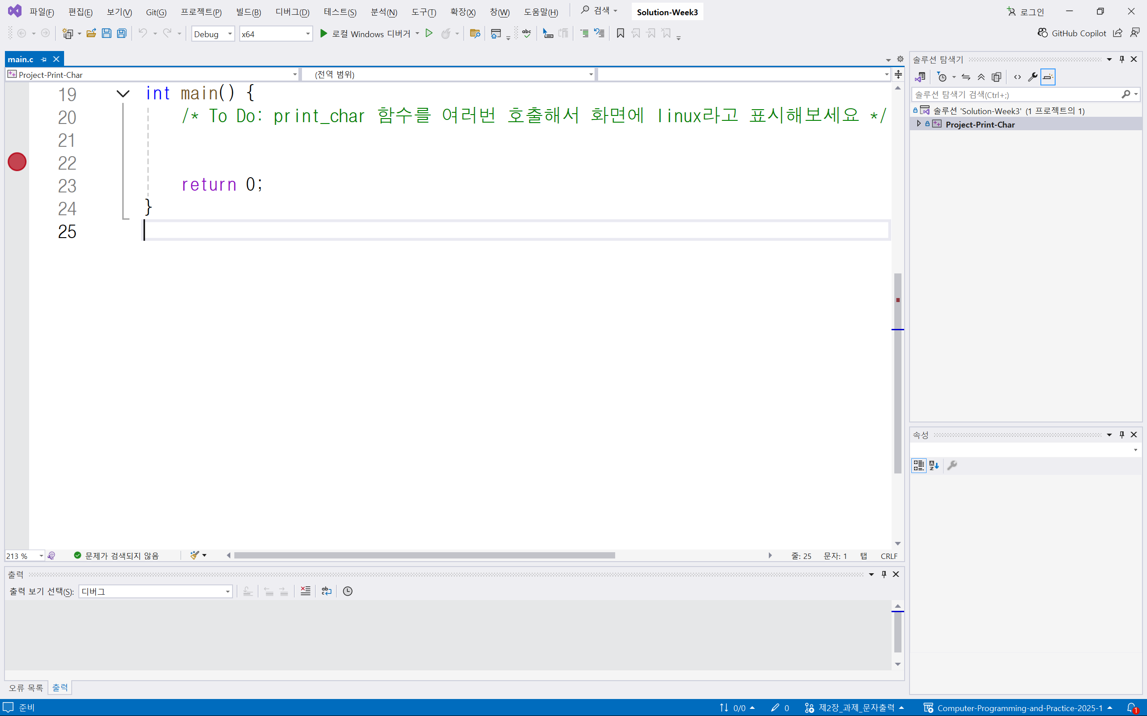
int main() {
print_char('l');
print_char('i');
print_char('n');
print_char('u');
print_char('x');
return 0;
} 로 바꾸기

Slide 10
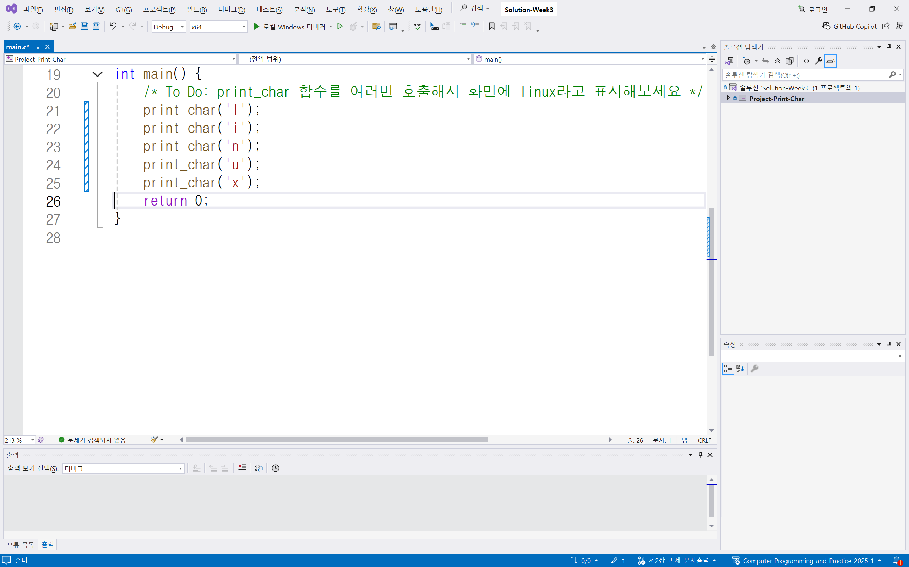
로컬 Windows 디버거 버튼 클릭

Slide 11
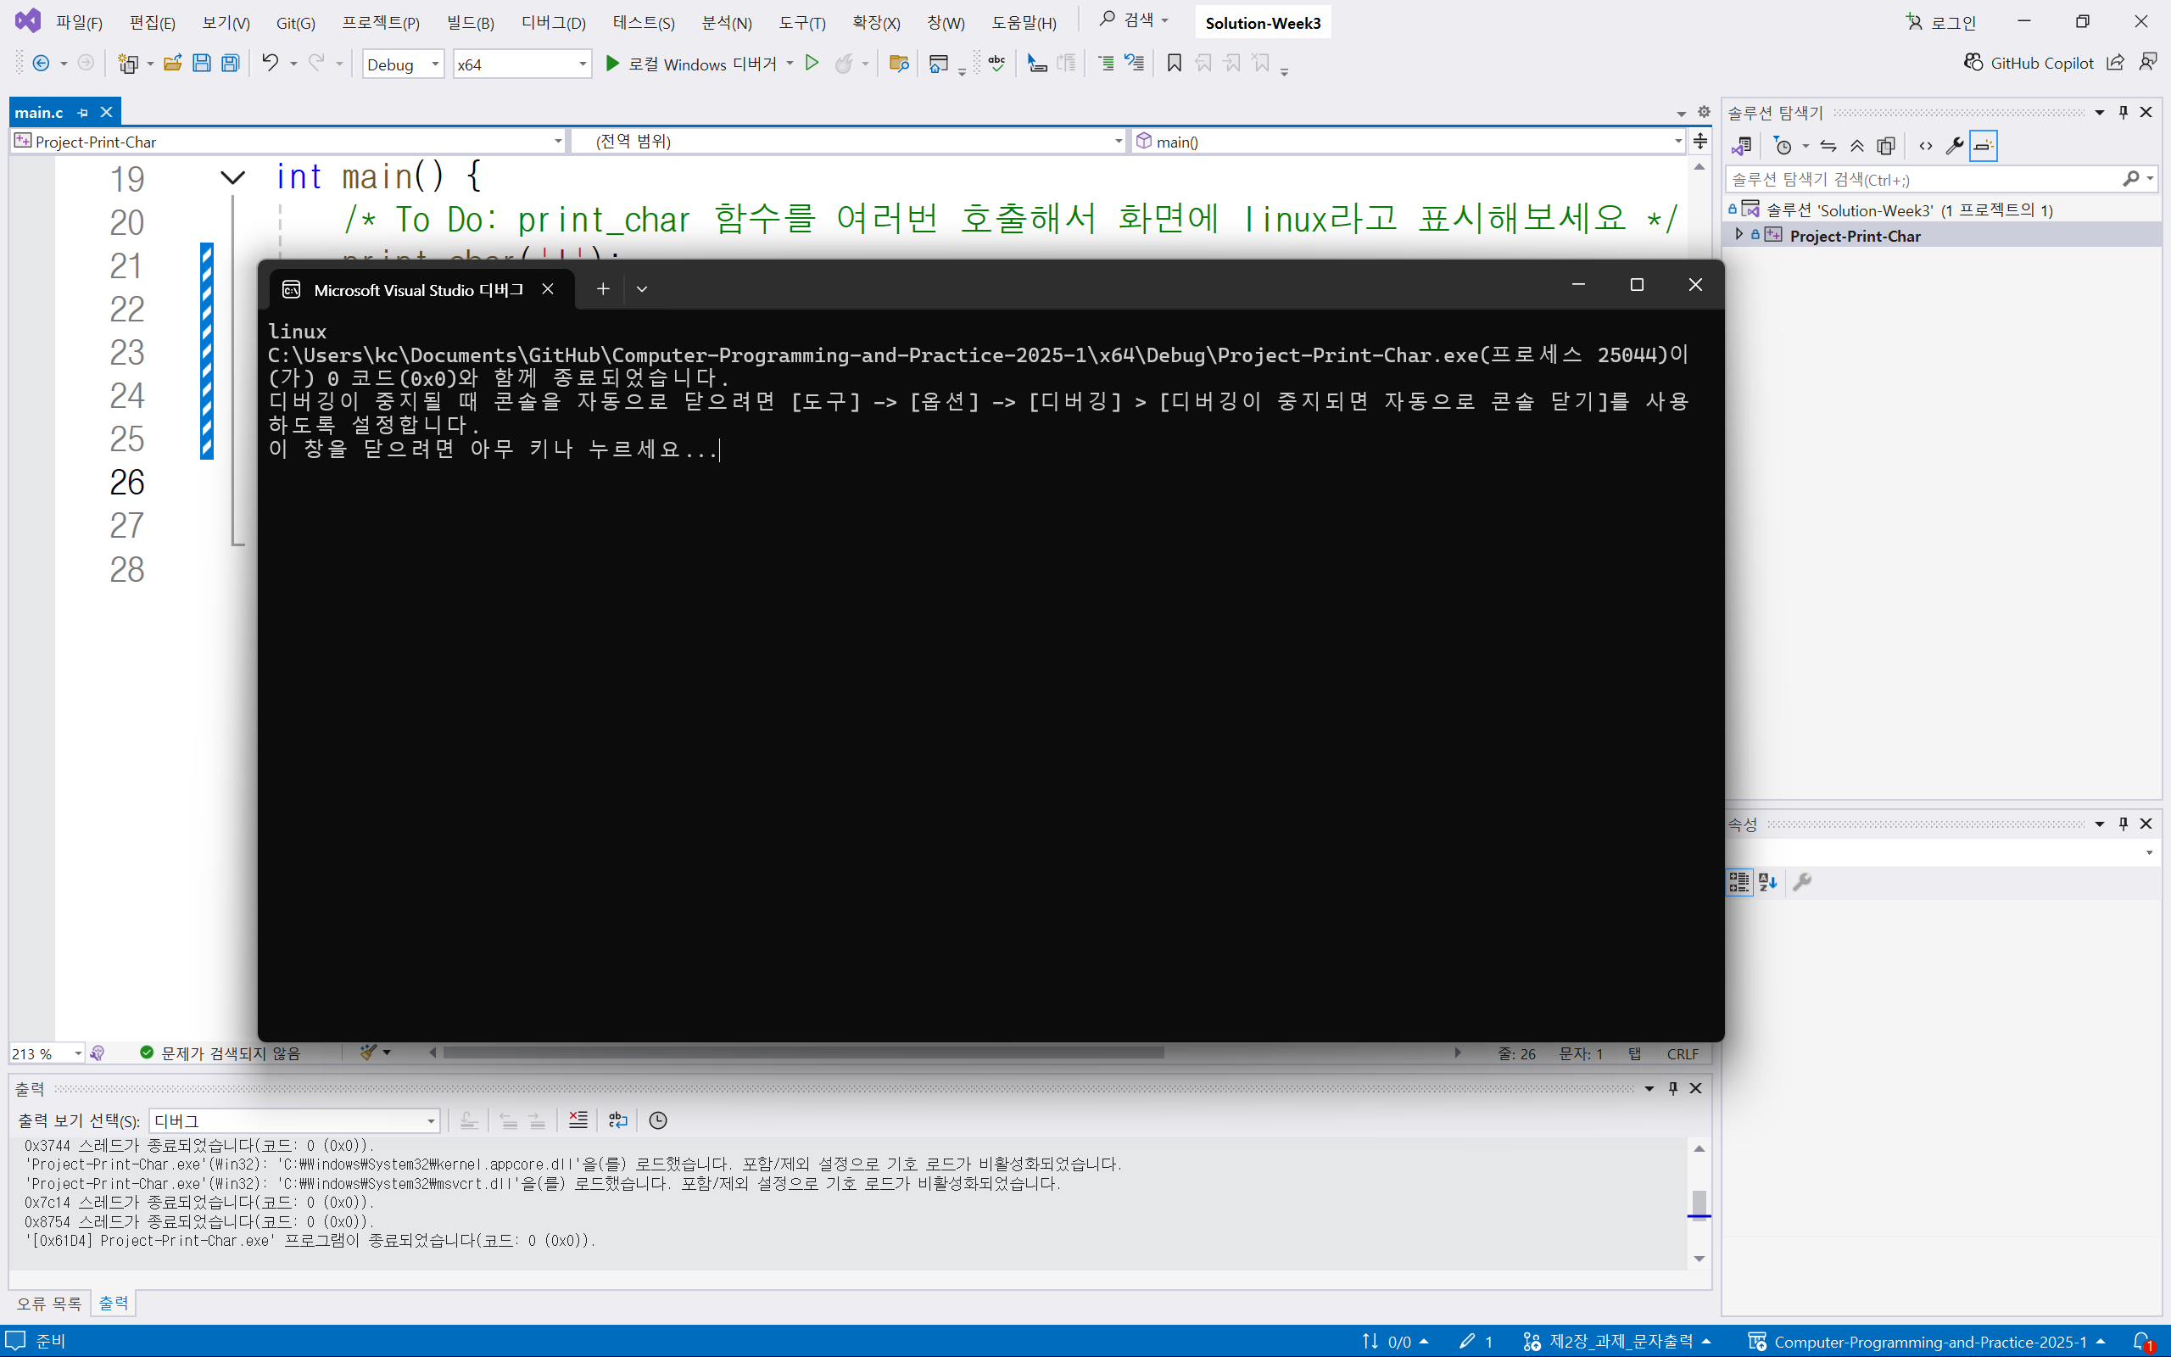
linux가 출력됨

Slide 12

엔터키 입력

Slide 13
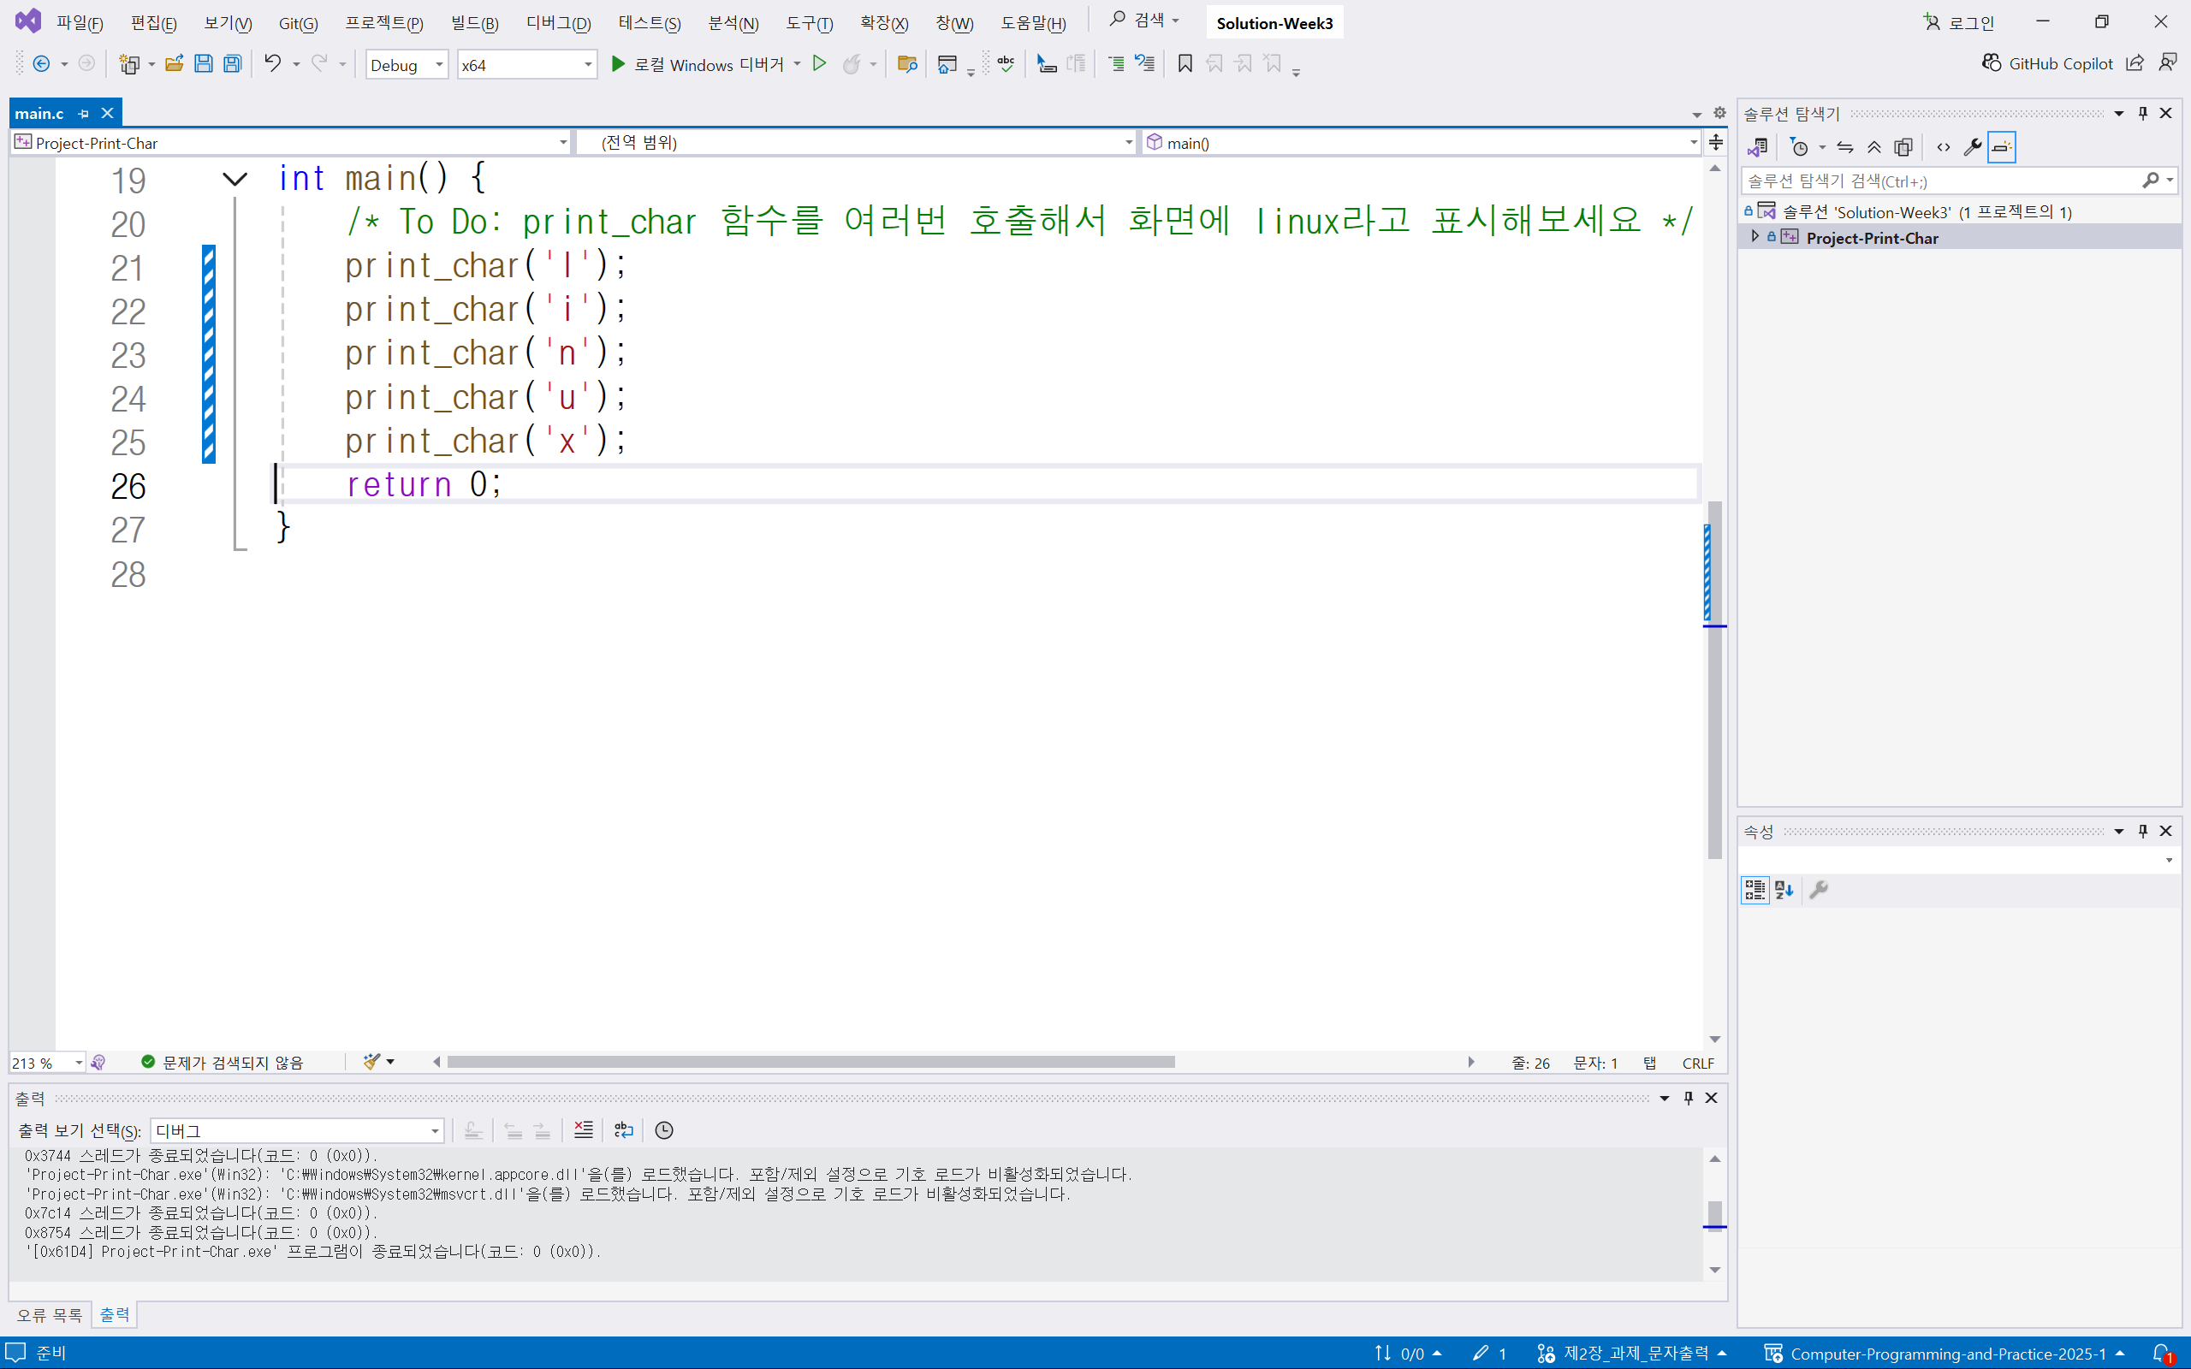
Github Desktop 창 띄우기

Slide 14
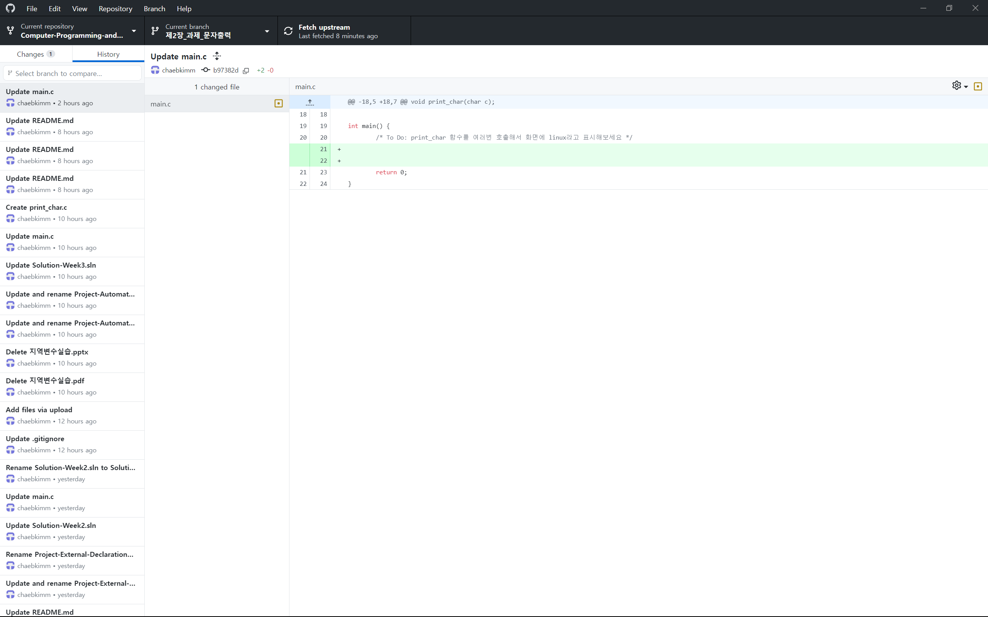
Changes 클릭

Slide 15
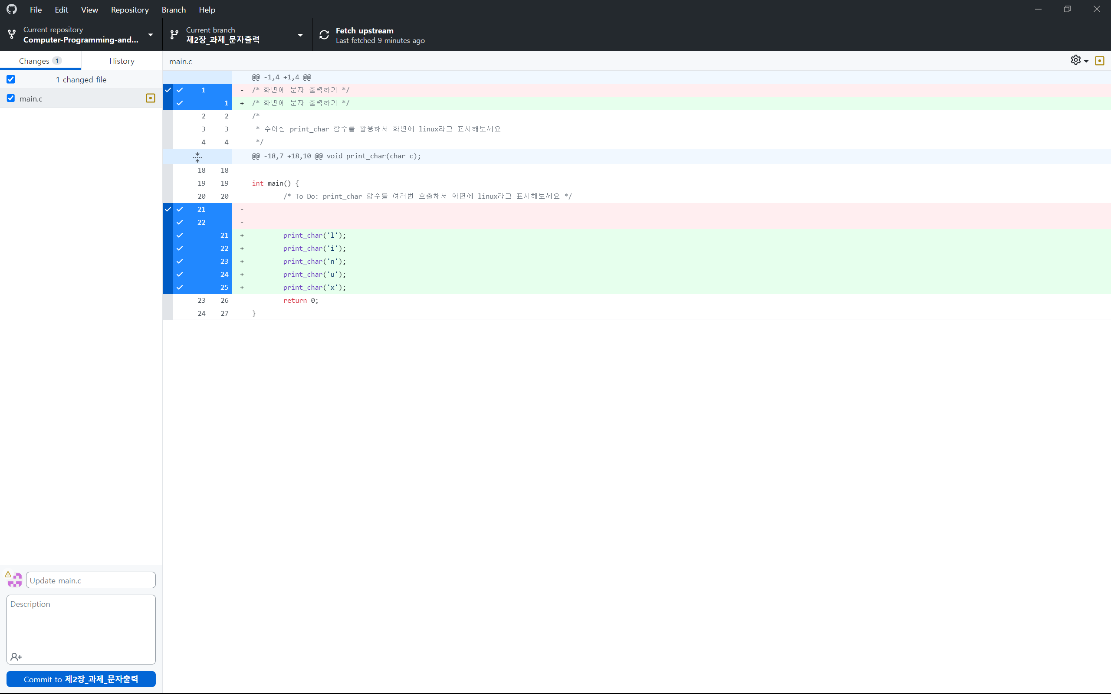
Commit 버튼 클릭

Slide 16
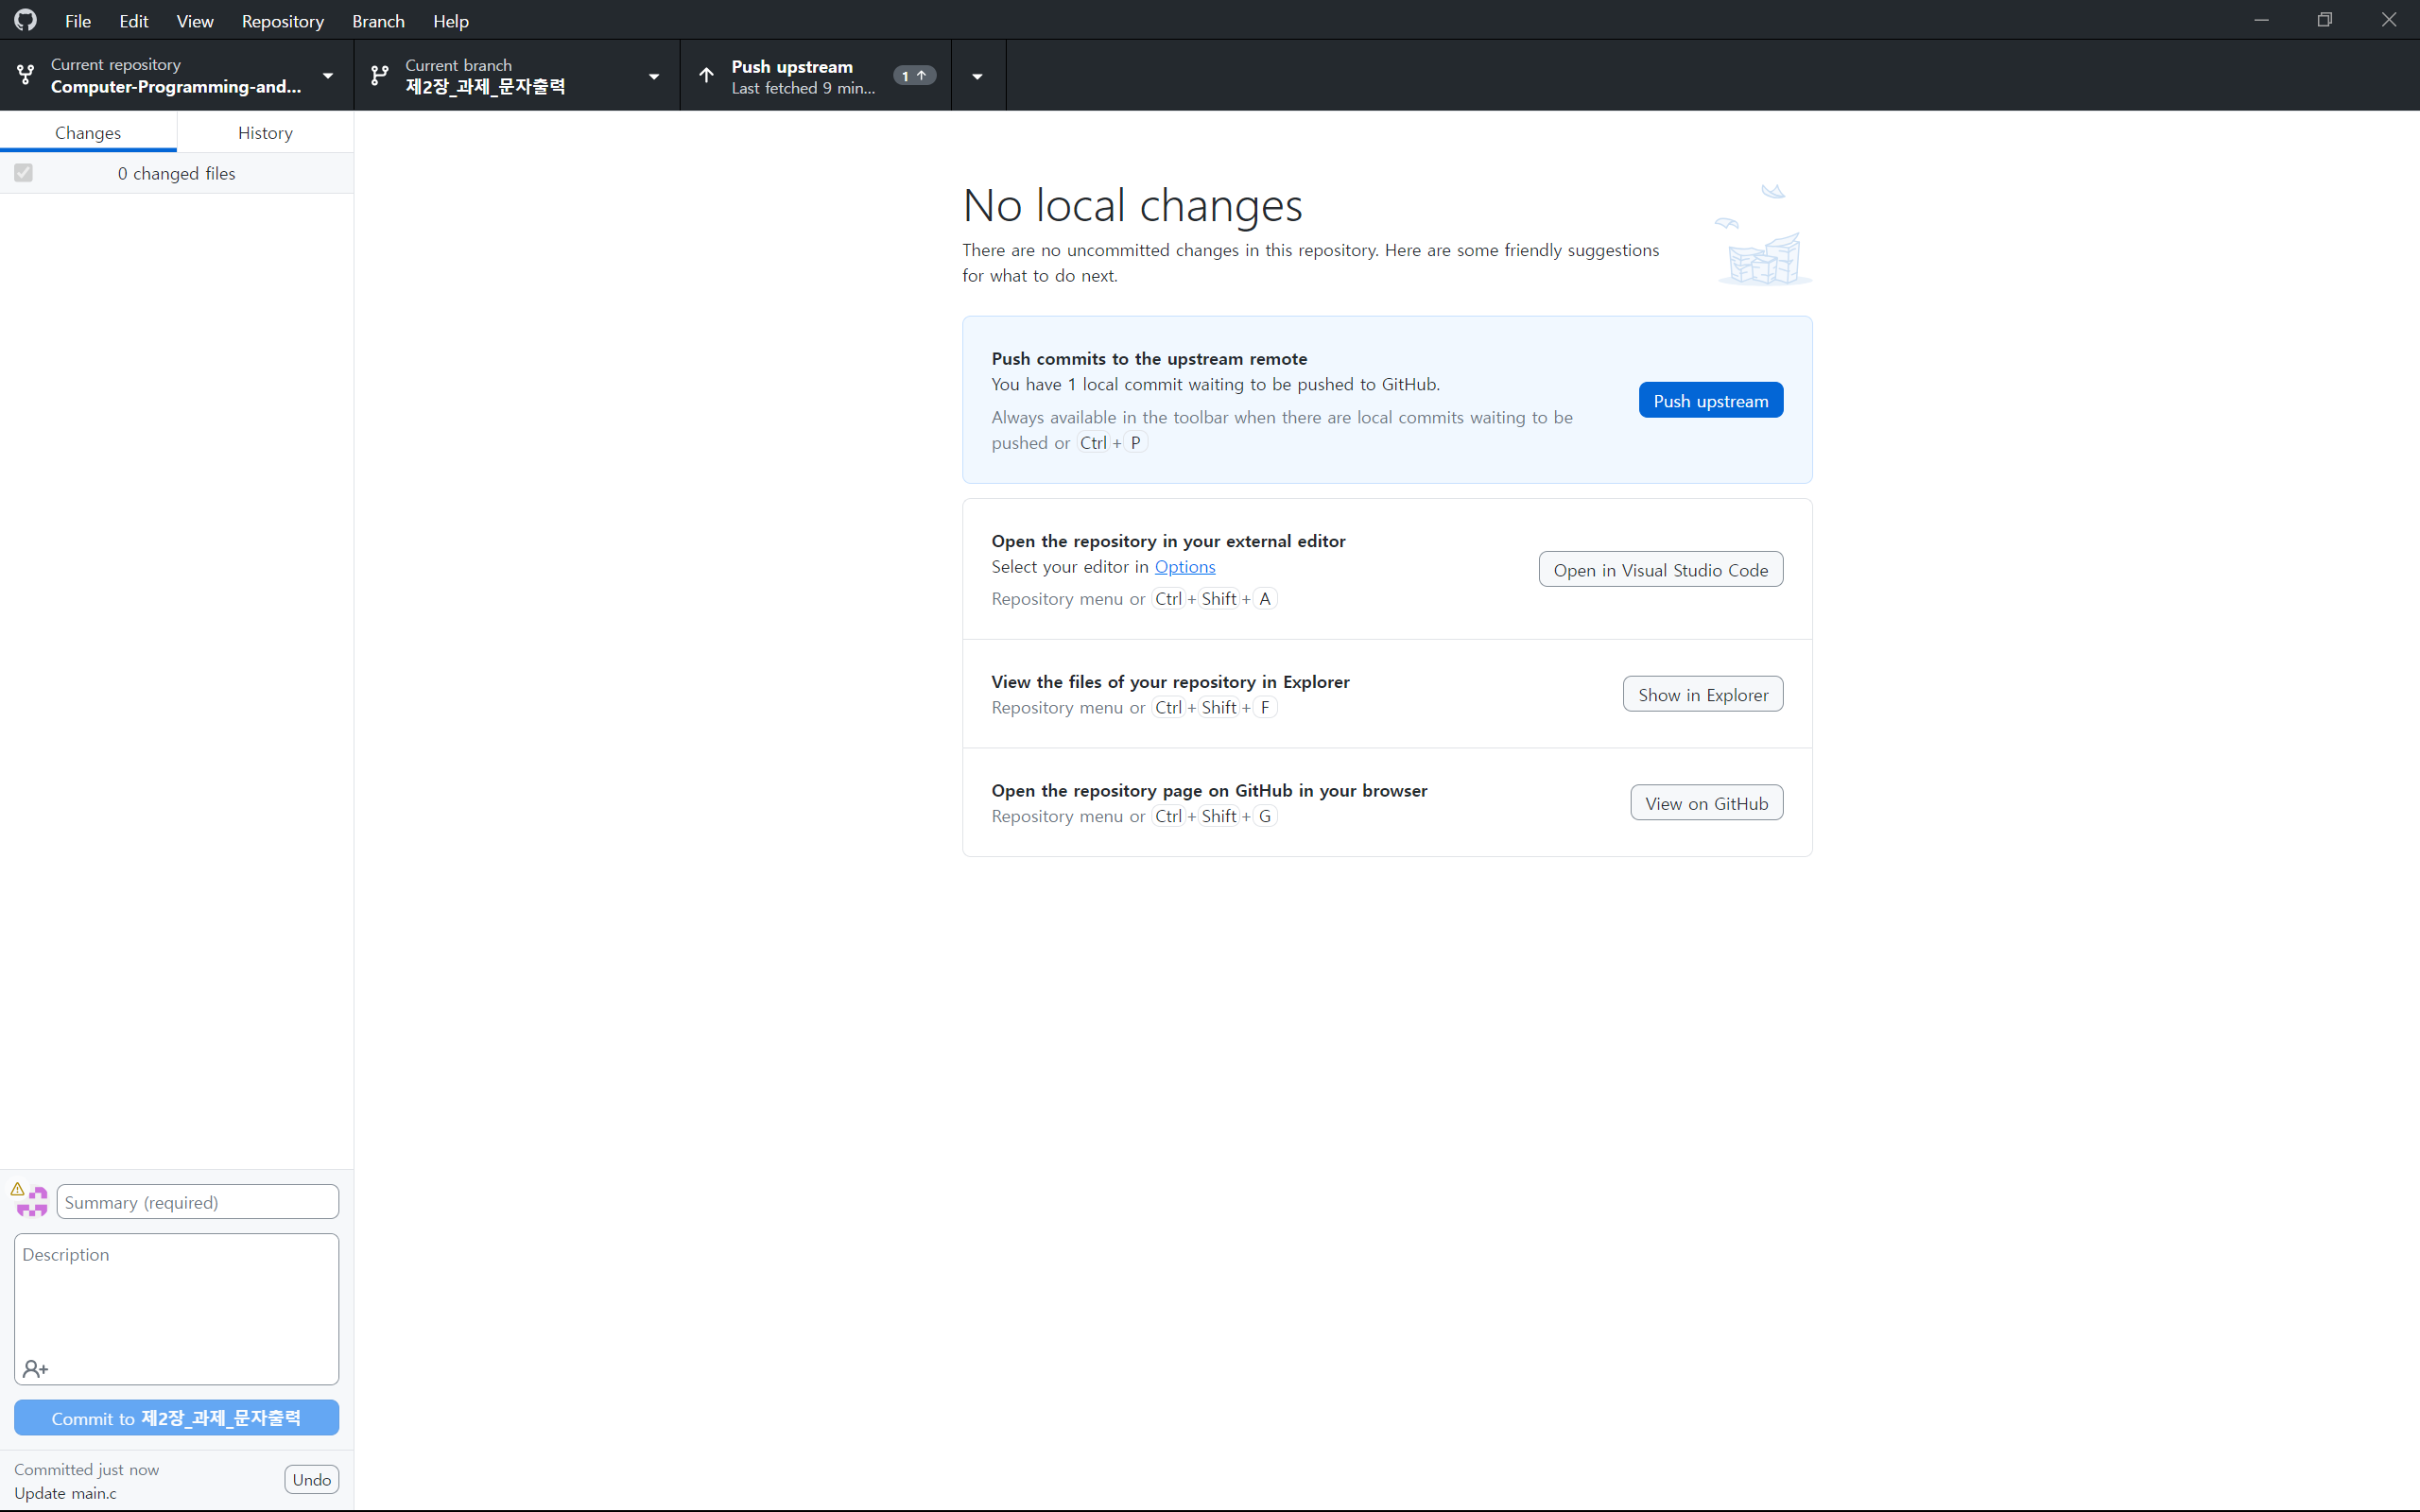
Current branch 클릭

Slide 17
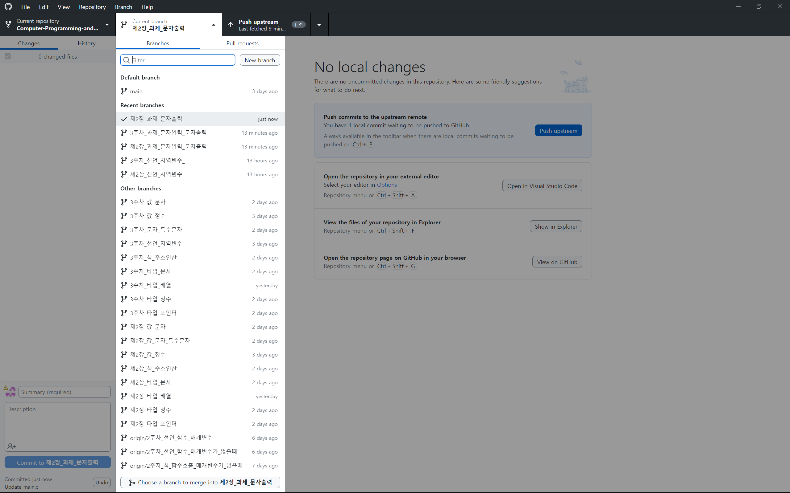
New branch 클릭

Slide 18
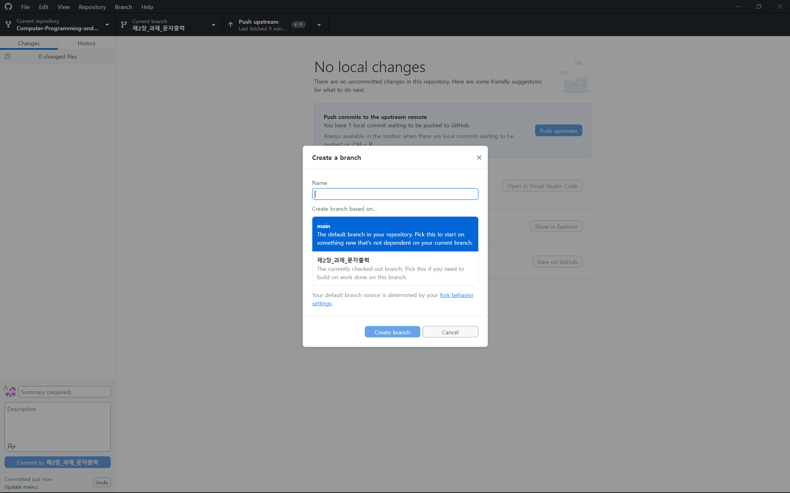
제2장_과제_문자출력 클릭

Slide 19
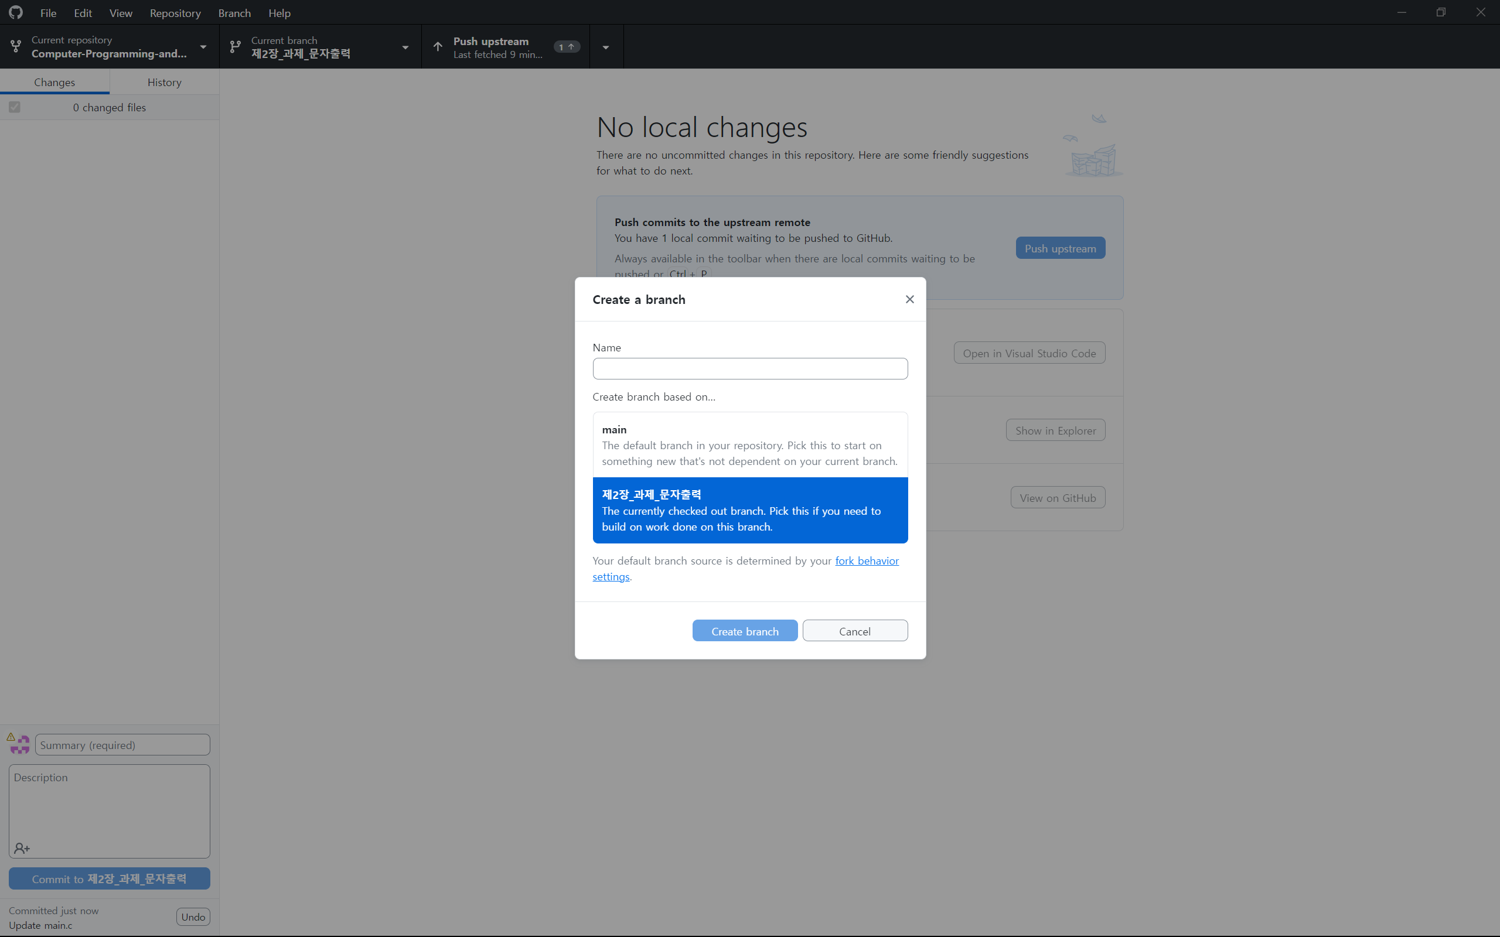
3주차_과제_문자출력 입력

Slide 20
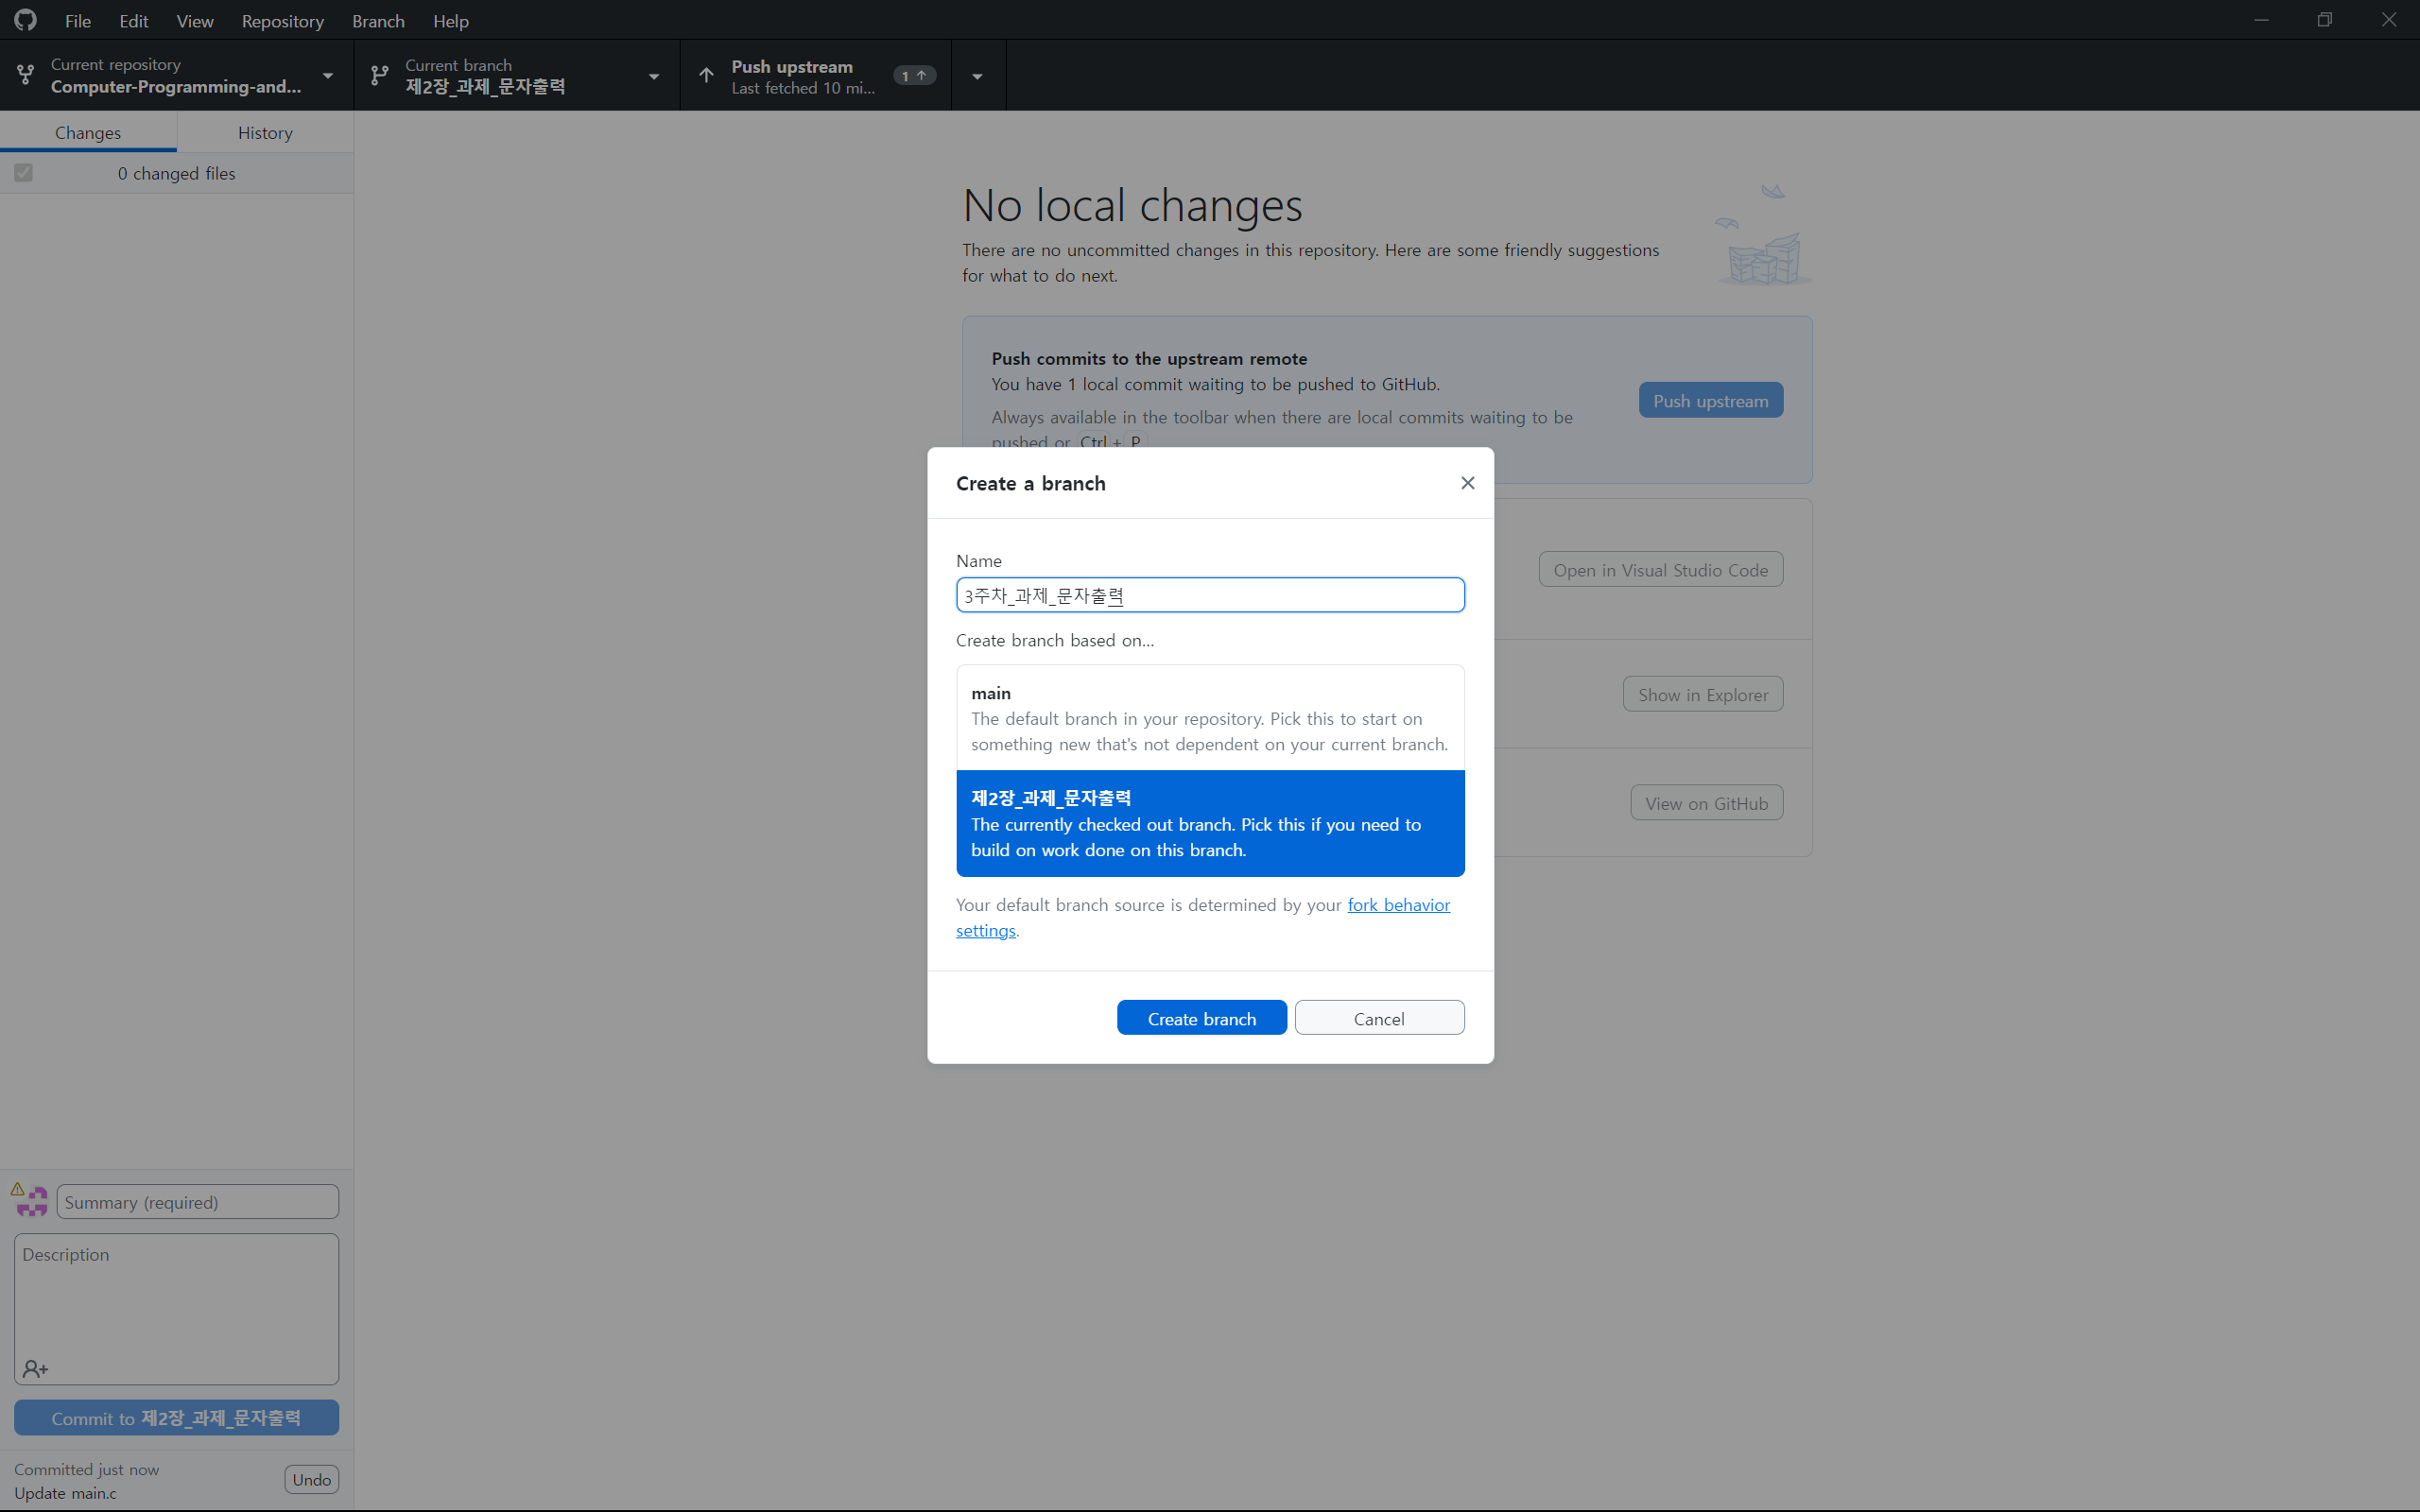
Create branch 클릭

Slide 21

Publish branch 클릭

Slide 22

인터넷 브라우저 창으로 이동

Slide 23
새로고침 버튼 클릭

Slide 24
브랜치 클릭

Slide 25
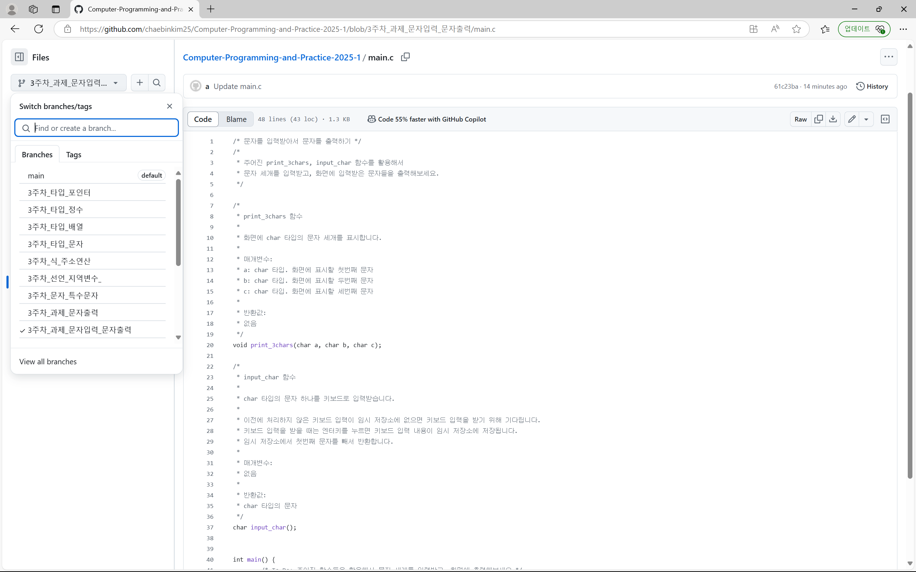
새로 만든 브랜치 클릭

Slide 26
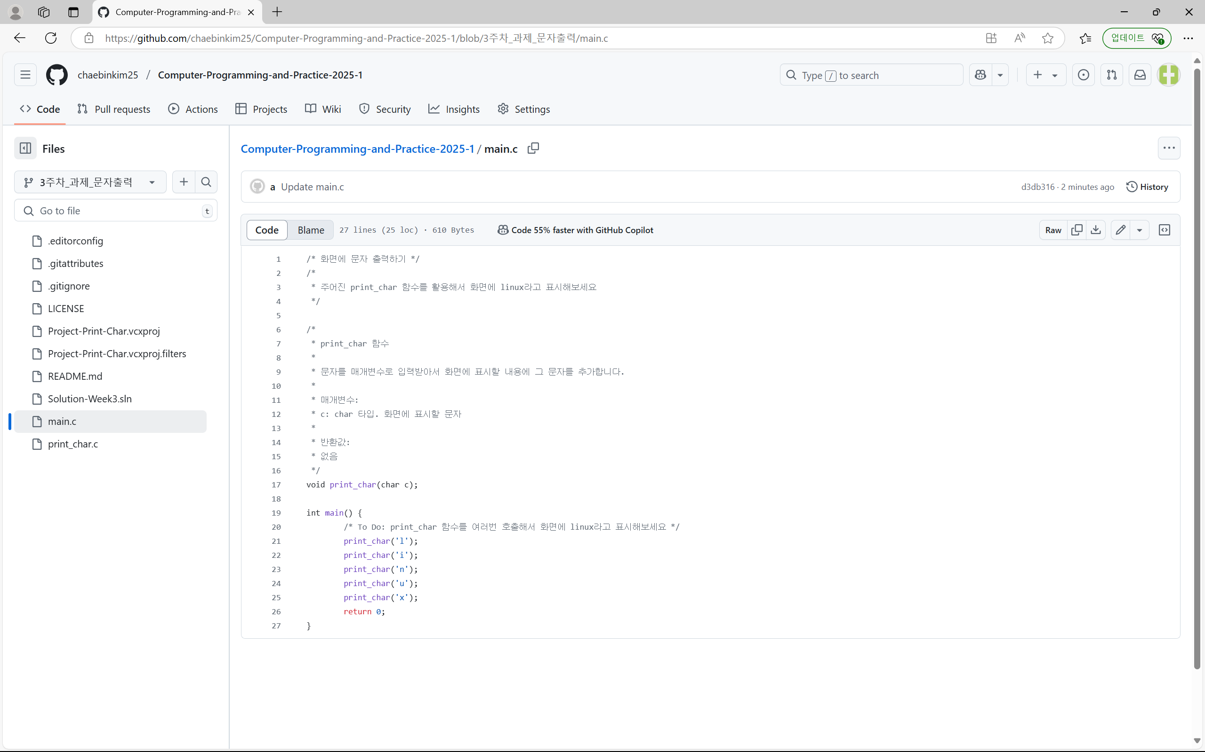
변경내용 확인

